Slide 1
陕旅版英语六年级上册
Unit1 It’s time to play the violin
第4课时
WWW.PPT818.COM

Slide 2
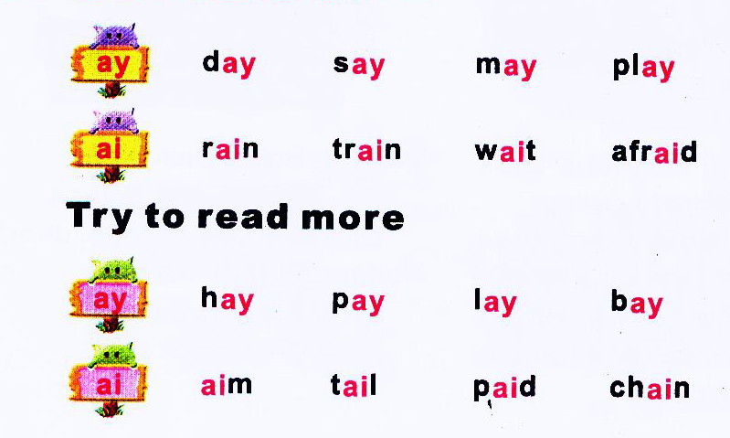
Read the words

Slide 3
小贴士
字母组合ay, ai在重读音节中都读双元音[ei]。双元音[ei]在发音时口型是从半开到微开的过程，要从第一个音素[e]向第二个音素[I]滑动，滑动过程要流畅自然。

Slide 4
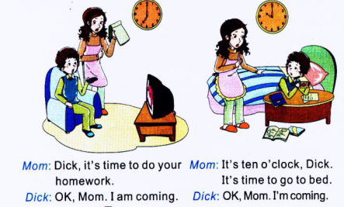
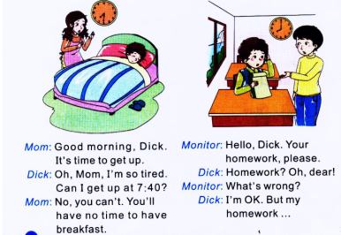
Read and act

Slide 5
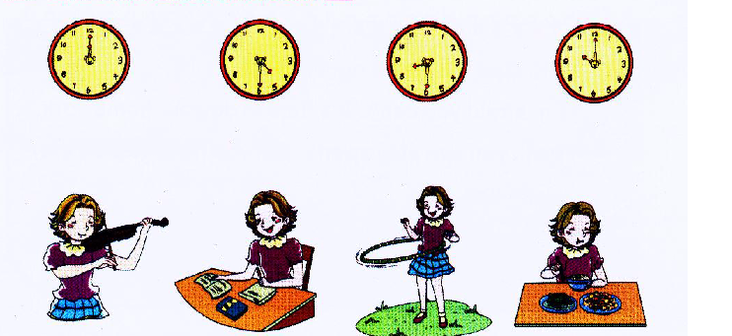
Listen and match

Slide 6
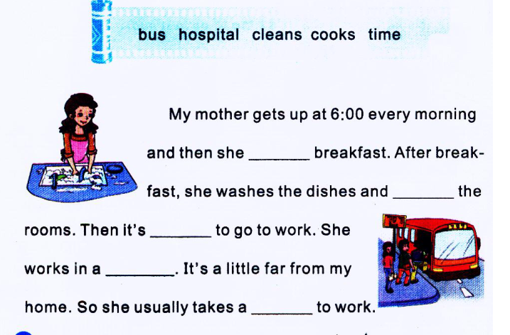
Choose and write

